Slide 1
Studenckie Poradnie Prawne
Podsumowanie działalności za rok akademicki 2016/2017

Slide 2
Poradnie w Polsce 2003-2017
Gdańsk
Szczecin
Białystok
Toruń
Poznań
Rok akademicki 2003/2004
17 poradni w 14 miastach
Słubice
Warszawa
Łódź
Wrocław
Lublin
Opole
Katowice
Kraków
Rzeszów

Slide 3
Poradnie w Polsce 2003-2017
Gdańsk
Olsztyn
Szczecin
Białystok
Toruń
Poznań
Rok akademicki 2004/2005
21 poradni w 15 miastach
Słubice
Warszawa
Łódź
Wrocław
Lublin
Opole
Katowice
Kraków
Rzeszów

Slide 4
Poradnie w Polsce 2003-2017
Gdańsk
Olsztyn
Szczecin
Białystok
Toruń
Poznań
Rok akademicki 2005/2006
23 poradnie w 15 miastach
Słubice
Warszawa
Łódź
Wrocław
Lublin
Opole
Katowice
Kraków
Rzeszów

Slide 5
Poradnie w Polsce 2003-2017
Gdańsk
Olsztyn
Szczecin
Białystok
Toruń
Poznań
Rok akademicki 2006/2007
24 poradnie w 15 miastach
Słubice
Warszawa
Łódź
Wrocław
Lublin
Opole
Katowice
Kraków
Rzeszów

Slide 6
Poradnie w Polsce 2003-2017
Gdańsk
Olsztyn
Szczecin
Białystok
Toruń
Poznań
Rok akademicki 2007/2008
25 poradni w 15 miastach
Słubice
Warszawa
Łódź
Wrocław
Lublin
Opole
Katowice
Kraków
Rzeszów

Slide 7
Poradnie w Polsce 2003-2017
Gdańsk
Olsztyn
Szczecin
Białystok
Toruń
Poznań
Rok akademicki 2008/2009 i 2009/2010
25 poradni w 15 miastach
Słubice
Warszawa
Łódź
Wrocław
Lublin
Opole
Katowice
Kraków
Rzeszów

Slide 8
Poradnie w Polsce 2003-2017
Gdańsk
Olsztyn
Szczecin
Białystok
Toruń
Poznań
Rok akademicki 2010/2011
25 poradni w 15 miastach
Słubice
Warszawa
Łódź
Wrocław
Lublin
Opole
Katowice
Kraków
Rzeszów

Slide 9
Poradnie w Polsce 2003-2017
Gdańsk
Olsztyn
Szczecin
Białystok
Toruń
Poznań
Rok akademicki 2011/2012
25 poradni w 16 miastach
Słubice
Warszawa
Łódź
Wrocław
Lublin
Opole
Katowice
Kraków
Rzeszów

Slide 10
Poradnie w Polsce 2003-2017
Gdańsk
Olsztyn
Szczecin
Białystok
Toruń
Poznań
Rok akademicki 2012/2013
25 poradni w 16 miastach
Słubice
Warszawa
Łódź
Wrocław
Lublin
Opole
Katowice
Kraków
Rzeszów

Slide 11
Poradnie w Polsce 2003-2017
Gdańsk
Olsztyn
Szczecin
Białystok
Toruń
Poznań
Rok akademicki 2013/2014 - 2015/2016
25 poradni w 16 miastach
Słubice
Warszawa
Łódź
Wrocław
Lublin
Opole
Katowice
Kraków
Rzeszów

Slide 12
Poradnie w Polsce 2003-2017
Gdynia
Gdańsk
Olsztyn
Szczecin
Białystok
Toruń
Poznań
Rok akademicki 2016/2017
26 poradni w 17 miastach
Słubice
Warszawa
Łódź
Wrocław
Lublin
Opole
Katowice
Kraków
Rzeszów

Slide 13
Poradnie w Polsce
Białystok - Uniwersytet w Białymstoku
Gdańsk - Uniwersytet Gdański
Gdańsk - Wyższa Szkoła Bankowa
Gdynia - Wyższa Szkoła Administracji i Biznesu
Katowice - Uniwersytet Śląski
Kraków - Krakowska Akademia im. Andrzeja Frycza-Modrzewskiego
Kraków - Uniwersytet Jagielloński
Lublin - Katolicki Uniwersytet Lubelski Jana Pawła II
Lublin - Uniwersytet Marii Skłodowskiej-Curie
Łódź - Uniwersytet Łódzki
Olsztyn - Uniwersytet Warmińsko-Mazurski
Opole - Uniwersytet Opolski
Poznań - Uniwersytet im. Adama Mickiewicza
Rzeszów - Uniwersytet Rzeszowski
Rzeszów - WSPiA Rzeszowska Szkoła Wyższa
Słubice - Collegium Polonicum
Szczecin - Uniwersytet Szczeciński
Toruń - Uniwersytet Mikołaja Kopernika
Warszawa - Fundacja Academia Iuris
Warszawa - Akademia Leona Koźmińskiego
Warszawa - WPK Uniwersytet Stefana Kardynała Wyszyńskiego
Warszawa - WPiA Uniwersytet Stefana Kardynała Wyszyńskiego
Warszawa - Uniwersytet Warszawski
Warszawa - Uczelnia Łazarskiego
Warszawa - WP Uniwersytet SWPS
Wrocław - Uniwersytet Wrocławski

Slide 14
Poradnie spełniające standardy
Studencka Poradnia Prawna w Białymstoku (UwB)
Studencka Uniwersytecka Poradnia Prawna w Gdańsku (UG)
Klinika Porad Prawnych w Gdańsk (Wyższa Szkoła Bankowa)
Studencka Poradnia Prawna w Katowicach (UŚ)
Studencka Poradnia Prawna UJ w Krakowie (UJ)
Studencka Poradnia Prawna w Krakowie (Krakowska Akademia Frycza Modrzewskiego)
Uniwersytecka Poradnia Prawna w Lublinie (KUL)
Uniwersytecka Studencka Poradnia Prawna w Lublinie (UMCS)
Studencki Punkt Informacji Prawnej „Klinika Prawa” w Łodzi (UŁ)
Studencka Poradnia Prawna w Olsztynie (UWM)
Uniwersytecka Studencka Poradnia Prawna w Opolu (UO)
Studencka Uniwersytecka Poradnia Prawna w Poznaniu (UAM)
Uniwersytecka Poradnia Prawna w Rzeszowie (URz)
Koło Naukowe Studencka Poradnia Prawa w Słubicach
Centrum Edukacji Prawnej – „Studencka Poradnia Prawna” w Szczecinie (USz)
Uniwersytecka Poradnia Prawna w Toruniu (UMK)
Studencka Poradnia Prawna w Warszawie (Akademia Leona Koźmińskiego)
Fundacja Academia Iuris w Warszawie (FAI)
Klinika Prawa, Studencki Ośrodek Pomocy Prawnej w Warszawie (UW)
Studencka Poradnia Prawna w Warszawie (Uczelnia Łazarskiego)
Uniwersytecka Poradnia Prawna we Wrocławiu (UWr)
Studenckie Biuro Porad Prawnych Rzeszowie (WSPiA Rzeszowska Szkoła Wyższa)
Studencka Poradnia Prawna w Warszawie (SWPS Uniwersytet Humanistycznospołeczny)

Slide 15
Rok akademicki 2016/2017 działalności poradni w liczbach
6 531 – tyle spraw przyjęły poradnie w okresie od października 2016 do czerwca 2017;
najwięcej – 1 294 spraw przyjęła Fundacja Academia Iuris w Warszawie;
najmniej – 9 Wydział Prawa Kanonicznego UKSW;
najczęściej – w ok. 27,4 proc. przypadków (1 787 sprawy) klienci zgłaszali się do poradni o pomoc w sprawach cywilnych;
w poradniach działało 1 826 studentów i 321 pracowników dydaktycznych;
jeden opiekun miał pieczę przeciętnie nad 6 studentami;
na jednego studenta przypadało średnio 3 sprawy.

Slide 16
W porównaniu z poprzednim rokiem akademickim…
… liczba spraw spadła o 22 proc.,
… największy spadek liczby spraw dotyczył spraw z zakresu prawa cywilnego,
…wzrosła liczba spraw m.in. w zakresie prawa finansowego, czy cudzoziemców i uchodźców
… liczba studentów spadła o 5 proc.,
… liczebność personelu naukowego wzrosła o 7 proc.

Slide 17
W porównaniu z poprzednimi latami…
studenci
opiekunowie
Liczba spraw w latach 2003-2017
Liczba studentów i personelu naukowego w latach 2003-2017

Slide 18
Ile spraw zostało przyjętych przez poradnie?
Łącznie: 6 531

Slide 19
Ilu studentów działało w poradniach?
Łącznie: 1 826

Slide 20
Ilu pracowników naukowych działało w poradniach?
Łącznie: 321

Slide 21
Rodzaje spraw rozpatrywanych przez poradnie
Karne (tymczasowo aresztowani, wykroczenia, wyrok łączny);
Ogólne z zakresu prawa cywilnego (w tym prawa zobowiązań i rzeczowego);
Rodzinne (rozwody, alimenty, opieka nad dzieckiem itp.);
Spadkowe;
Związane z pracą, ubezpieczeniami społecznymi i bezrobociem;
Związane ze świadczeniami z pomocy społecznej;
Dotyczące prawa i postępowania administracyjnego;
Z zakresu prawa lokalowego i spółdzielczego (w tym: eksmisje, sprawy bezdomnych);
Z dziedziny prawa finansowego (podatki, zadłużenia, kredyty itp.);
Związane z przemocą wobec kobiet;
Z dziedziny praw uchodźców i cudzoziemców;
Związane z prawami osób niepełnosprawnych;
Dotyczące kontaktów ze służbą zdrowia (w tym błędy w sztuce itp.);
Z zakresu pomocy organizacjom pozarządowym (NGO – szeroko rozumiana pomoc ekspercka i poradnicza);
Inne.

Slide 22
Podział spraw ze względu na rodzaje
Łącznie 2015/2016: 8 424
Łącznie 2016/2017: 6 531

Slide 23
Sprawy karne
Przykładowe sprawy:
sporządzanie pism w zakresie postępowania karnego (np. zawiadomienia o popełnieniu przestępstwa, apelacje, kasacje, wniosek o wydanie wyroku łącznego, wznowienie postępowania, skargi na przewlekłość postępowania karnego);
wykonywanie kary (odroczenia, zwolnienia, przerwy, zawieszenia, umorzenie, przeniesienie do innego zakładu karnego, widzenia, przeludnienia w zakładach karnych);
pomoc postpenitencjarna;
wyjaśnienie wybranych zagadnień prawa karnego (obrona konieczna, dobrowolne poddanie się karze, zatarcie skazania, zmiany w przepisach);
uprawnienia policji;
zastosowania prawa łaski przez Prezydenta RP.
Podział spraw ze względu na płeć klientów (dane za rok akademicki 2016/2017)

Slide 24
Sprawy z zakresu ogólnej problematyki prawa cywilnego
Przykładowe sprawy:
umowy cywilnoprawne - analizy umów zawieranych przez klientów poradni, sporządzanie, treść i wykonanie, prawa i obowiązki stron, wady oświadczeń woli, niewykonanie i nienależyte wykonanie określonych umów, odstąpienia od umowy, zasady płatności z tytułu wykonania umów (terminy, sprzeciwy);
umowa o organizację wesela;
pisma procesowe, w tym dotyczące wagi dowodowej wydruku e-maila
koszty sądowe (wysokość, zwolnienia);
mediacje w toku postępowania;
odszkodowania i zadośćuczynienia;
uprawnienia z tytułu rękojmi za wady fizyczne rzeczy;
postępowanie egzekucyjne (egzekucje komornicze);
windykacje należności.
Podział spraw ze względu na płeć klientów (dane za rok akademicki 2016/2017)

Slide 25
Sprawy rodzinne
Przykładowe sprawy:
rozwodowe i dotyczące separacji (przede wszystkim pozwy w tym zakresie oraz małżeńskie zagadnienia majątkowe po ustaniu małżeństwa);
ubezwłasnowolnienia;
ustanowienie, ograniczenie i pozbawianie władzy rodzicielskiej;
ustalanie lub zaprzeczanie ojcostwa;
tematyka przysposobienia, opieki i kurateli (w tym także w odniesieniu do cudzoziemców oraz wobec osób z różnym obywatelstwem);
alimentacja (przesłanki, ustalanie, podwyższanie, obniżanie, zaliczki alimentacyjne);
mediacje w sprawach rodzinnych.
Podział spraw ze względu na płeć klientów (dane za rok akademicki 2016/2017)

Slide 26
Sprawy spadkowe
Przykładowe sprawy:
doradztwo w sporządzaniu testamentów;
zasady dziedziczenia ustawowego (w szczególności kwestie zachowku) oraz testamentowego (otwarcie, odrzucenie, unieważnienie testamentu);
problematyka spadkowa w kontekście transgranicznym;
określenie osób uprawnionych do nabycia spadku (w tym zagadnienie osób niegodnych);
zakres majątku wchodzącego w skład masy spadkowej, kwestia odpowiedzialności za długi spadkowe, wycena majątku spadkowego;
postępowania spadkowe (przyjęcie, odrzucenie, zrzeczenie się spadku, wnioski o stwierdzenie nabycia, dział spadku, zbycie udziałów).
Podział spraw ze względu na płeć klientów (dane za rok akademicki 2016/2017)

Slide 27
Sprawy związane z pracą, ubezpiecze-niami społecznymi i bezrobociem
Przykładowe sprawy:
zawieranie umów o pracę (ustalanie istnienia stosunku pracy);
spory między pracownikiem a pracodawcą (pozew o zapłatę wynagrodzenia, wypadki przy pracy, praca w warunkach szkodliwych, dyskryminacja pracownika, rozwiązanie umowy o pracę, wypowiedzenia, wniosek o przywrócenie do pracy);
świadczenia pracownicze (praca w godzinach nadliczbowych, premie, dodatki, nagrody i odprawy, ekwiwalent za niewykorzystany urlop);
emerytury, renty i świadczenia przedemerytalne (ochrona przedemerytalna, podstawy uzyskania uprawnień, wcześniejsze emerytury, świadczenia pomostowe, górnicze, nauczycielskie i wyjątkowe, przeliczenie emerytur);
relacje z ZUS, FGŚP i urzędami pracy.
Podział spraw ze względu na płeć klientów (dane za rok akademicki 2016/2017)

Slide 28
Sprawy związane ze świadczeniami z pomocy społecznej
Przykładowe sprawy:
zasady przyznawania zasiłków z pomocy społecznej;
renty socjalne;
mieszkania socjalne;
kontakty klientów poradni z ośrodkami pomocy społecznej w tym odwołania od decyzji o odmowie przyznania zasiłków i dodatków do niego;
kwestie świadczeń socjalnych (zasiłków oraz dodatków, dofinansowania rehabilitacji).
Podział spraw ze względu na płeć klientów (dane za rok akademicki 2016/2017)

Slide 29
Sprawy z zakresu prawa i postępowania administracyjnego
Przykładowe sprawy:
decyzje administracyjne (podstawy wydawania, zasady zaskarżania, odwołania do organów wyższej instancji, WSA, SKO);
postępowania administracyjne (prawa stron, koszty, skargi na bezczynność);
ewidencja ludności i sprawy meldunkowe;
zmiana nazwiska;
zagospodarowanie przestrzenne (warunki zabudowy, plany zagospodarowania);
relacje między klientami poradni a władzami lokalnymi (decyzje, przetargi, zarząd mieniem gminnym);
sprawy korporacji zawodowych (nadawanie tytułów, odpowiedzialność dyscyplinarna);
organizacja imprez masowych, zgromadzeń publicznych;
dostęp do informacji publicznej.
Podział spraw ze względu na płeć klientów (dane za rok akademicki 2016/2017)

Slide 30
Sprawy z zakresu prawa lokalowego i spółdzielczego
Przykładowe sprawy:
eksmisje (podstawy, koszty, wstrzymanie, uprawnienia prawowitych lokatorów);
lokale zastępcze, socjalne, komunalne, służbowe i zakładowe (zakres osób uprawnionych do ich otrzymania, koszty, rozliczenia);
przekształcenia uprawnień do lokalu;
spółdzielnie mieszkaniowe (wysokość zaległości w opłatach, waloryzacja wkładu).
Podział spraw ze względu na płeć klientów (dane za rok akademicki 2016/2017)

Slide 31
Sprawy finansowe
Przykładowe sprawy:
ogólne podatkowe, w tym: obowiązki podatników, powstanie obowiązku podatkowego, uprawnienia do ulg, nadpłaty, korekty, zwrot nienależnie zapłaconych kwot i zagadnienia odpowiedzialności za zaległości podatkowe;
kredyty (walutowe, przedawnienie spłaty, kredyty MDM, zabezpieczenia);
sprawy finansowe z relacjach zagranicznych (odszkodowania i podatki płacone za granicą).
Podział spraw ze względu na płeć klientów (dane za rok akademicki 2016/2017)

Slide 32
Sprawy związane z przemocą wobec kobiet
Przykładowe sprawy:
przemoc fizyczna i psychiczna;
znęcanie się nad członkami rodziny;
informacje na temat instytucji wsparcia.
Podział spraw ze względu na płeć klientów (dane za rok akademicki 2016/2017)

Slide 33
Sprawy związane z prawami uchodźców i cudzoziemców
Przykładowe sprawy:
formy ochrony prawnomiędzynarodowej na terytorium Polski (status uchodźcy, ochrona uzupełniająca, pobyt tolerowany);
tytuły prawne do pobytu w Polsce (zgoda na zamieszkanie na czas oznaczony, zgoda na osiedlenie się, zgoda na pobyt rezydenta długoterminowego WE);
Karta Polaka (katalog osób uprawnionych, procedura);
nadanie obywatelstwa polskiego;
prawa cudzoziemców w czasie ich pobytu w Polsce (łączenie rodzin, nabywanie nieruchomości, zakładanie działalności gospodarczej);
deportacje, przekazanie cudzoziemca innemu państwu UE.
Podział spraw ze względu na płeć klientów (dane za rok akademicki 2016/2017)

Slide 34
Sprawy związane z prawami osób niepełnosprawnych
Przykładowe sprawy:
zmiana stopnia niepełnosprawności;
odwołanie od orzeczenia o stopniu niepełnosprawności;
zatrudnienie pracownika niepełnosprawnego oraz wynikającego z tego faktu uprawnienia.
Podział spraw ze względu na płeć klientów (dane za rok akademicki 2016/2017)

Slide 35
Sprawy związane ze służbą zdrowia
Przykładowe sprawy:
odpowiedzialność lekarzy za błędy w sztuce lekarskiej – zagadnienia odszkodowawcze;
uprawnienia do ubezpieczeń zdrowotnych;
relacje klientów poradni z Narodowym Funduszem Zdrowia;
badania baz zgody pacjenta;
odmowa wykonania badań;
wykonywanie badań przez osoby bez uprawnień;
przymusowe leczenie psychiatryczne.
Podział spraw ze względu na płeć klientów (dane za rok akademicki 2016/2017)

Slide 36
Sprawy związane z pomocą organizacjom pozarządowym (NGO)
Przykładowe sprawy:
Pomoc ze strony poradni polega przede wszystkim na wyjaśnianiu zasad działalności organizacji pozarządowych, czy też możliwości ich udziału w postępowaniach jako strona społeczna.
Pomocy udzielono m.in. Caritas oraz Klubowi Gaja.

Slide 37
Sprawy inne
Przykładowe sprawy:
skargi do Europejskiego Trybunału Praw Człowieka;
występowanie studentów poradni jako kuratorów w postępowaniach;
prawo kanoniczne („kościelne” unieważnienie małżeństwa);
prawo własności intelektualnej architekta;
prawo gospodarcze (umowy spółki, zagadnienia wykonywania działalności gospodarczej, prawne zabezpieczenie pomysłu na biznes);
dopuszczalność pobierania komórek macierzystych i przesyłanie ich do biobanku w Niemczech;
prawna regulacja prowadzenia działalności w zakresie akupunktury w Polsce;
prawo unijne oraz prawo innych krajów (Niemcy, Austria).
Podział spraw ze względu na płeć klientów (dane za rok akademicki 2016/2017)

Slide 38
Studencka Poradnia Prawna w Białymstoku (Uniwersytet w Białymstoku)
Spraw łącznie: 402
Studentów: 80
Opiekunów: 14

Slide 39
Studencka Poradnia Prawna w Białymstoku (Uniwersytet w Białymstoku) 2003-2017
studenci
opiekunowie
Liczba spraw w latach 2003-2017
Liczba studentów i personelu naukowego w latach 2003-2017

Slide 40
Studencka Uniwersytecka Poradnia Prawna w Gdańsku
Spraw łącznie: 209
Studentów: 86
Opiekunów: 11
Najważniejsze osiągnięcia i sukcesy poradni:
nawiązanie współpracy z Cafe Albert w Gdańsku oraz konstynuacja współpracy z Fundacją FLY w Gdyni – prowadzenie dyżurów poza siedzibą poradni,
współpraca z Gdańską Radą ds. Równego Traktowania przy Prezydencie Miasta Gdańska,
rozwój zespołów obrończych w sprawach dyscyplinarnych na uczelni,
szersza obecność w mediach społecznościowych i rozwój strony internetowej.

Slide 41
Studencka Uniwersytecka Poradnia Prawna w Gdańsku 2003-2017
studenci
opiekunowie
Liczba spraw w latach 2003-2017
Liczba studentów i personelu naukowego w latach 2003-2017

Slide 42
Studencka Klinika Porad Prawnych Wyższa Szkoła Bankowa w Gdańsku
Spraw łącznie: 21
Studentów: 13
Opiekunów: 2
Najważniejsze osiągnięcia i sukcesy poradni:
Organizacja sympozjum naukowego „Regulacje relacji rodzinnych we współczesnym prawie polskim”.

Slide 43
Studencka Klinika Porad Prawnych Wyższa Szkoła Bankowa w Gdańsku 2011-2017
studenci
opiekunowie
Liczba spraw w latach 2011-2017
Liczba studentów i personelu naukowego w latach 2011-2017

Slide 44
Studencka Poradnia Prawna przy WSAiB w Gdyni
Spraw łącznie: 69
Studentów: 18
Opiekunów: 3
Najważniejsze osiągnięcia i sukcesy poradni:
otwarcie nowej sekcji przy Sądzie Rejonowym w Gdyni i rozszerzenie działalności poradni w siedzibie Sądu Okręgowego w Gdańsku,
organizacja II Konkursu Krasomówczego i Mów Prawniczych WSAiB,
zorganizowanie inscenizacji rozprawy karnej dla szkół gimnazjalnych i ponadgimnazjalnych w ramach Dni Otwartych uczelni.

Slide 45
Studencka Poradnia Prawna w Katowicach
Spraw łącznie: 315
Studentów : 90
Opiekunów: 8
Najważniejsze osiągnięcia i sukcesy poradni:
przeprowadzenie warsztatów edukacyjnych (symulacji rozprawy karnej) w liceach w Częstochowie i Gliwicach.

Slide 46
Studencka Poradnia Prawna w Katowicach 2003-2017
studenci
opiekunowie
Liczba spraw w latach 2003-2017
Liczba studentów i personelu naukowego w latach 2003-2017

Slide 47
Studencka Poradnia Prawna Krakowskiej Akademii im. Andrzeja Frycza-Modrzewskiego
Spraw łącznie: 92
Studentów: 58
Opiekunów: 9
Najważniejsze osiągnięcia i sukcesy poradni:
pozyskanie nowego opiekuna dla sekcji prawa karnego i cywilnego,
kontynuacja współpraca z aresztem śledczym w Krakowie, gdzie studenci poradni odbywają dyżury,
zmiany w regulaminie i wprowadzenie możliwości udzielania porad za pomocą e-mail,
zakwalifikowanie studentów poradni do finałowych części konkursów prawa podatkowego Eye on Tax oraz Tax’n’you.

Slide 48
Studencka Poradnia Prawna Krakowskiej Akademii im. Andrzeja Frycza-Modrzewskiego w latach 2009-2017
studenci
opiekunowie
Liczba spraw w latach 2009-2017
Liczba studentów i personelu naukowego w latach 2009-2017

Slide 49
Studencka Poradnia Prawna UJ w Krakowie
Spraw łącznie: 518
Studentów: 49
Opiekunów: 29
Najważniejsze osiągnięcia i sukcesy poradni:
świadczenie pomocy prawnej poza siedzibą poradni (ośrodek dla uchodźców w Warszawie, ośrodek strzeżony w Przemyślu),
udział w akcji Tydzień Pomocy Osobom Pokrzywdzonym Przestępstwem,
wystawca w czasie targów „Prawnik przyszłości”,
specjalistyczny kurs języka rosyjskiego dla studentów sekcji praw człowieka.

Slide 50
Studencka Poradnia Prawna UJ w Krakowie 2003-2017
studenci
opiekunowie
Liczba studentów i personelu naukowego w latach 2003-2017
Liczba spraw w latach 2003-2017

Slide 51
Uniwersytecka Poradnia Prawna w Lublinie (KUL)
Spraw łącznie: 278
Studentów: 133
Opiekunów: 12

Slide 52
Uniwersytecka Poradnia Prawna w Lublinie (KUL) 2003-2017
studenci
opiekunowie
Liczba spraw w latach 2003-2017
Liczba studentów i personelu naukowego w latach 2003-2017

Slide 53
Uniwersytecka Studencka Poradnia Prawna w Lublinie (UMCS)
Spraw łącznie: 112
Studentów: 25
Opiekunów: 8
Najważniejsze osiągnięcia i sukcesy poradni:
udział w ogólnopolskiej konferencjach w zakresie: mediacji, rozstrzygania sporów pracowniczych oraz negocjacji prawniczych,
przygotowanie symulacji postępowania mediacyjnego w sprawie gospodarczej,
wizyty studyjne studentów poradni w: Sądzie Najwyższym oraz fundacji Dajemy Dzieciom Siłę (d. Fundacja Dzieci Niczyje).

Slide 54
Uniwersytecka Studencka Poradnia Prawna w Lublinie (UMCS) 2003-2017
studenci
opiekunowie
Liczba spraw w latach 2003-2017
Liczba studentów i personelu naukowego w latach 2003-2017

Slide 55
Studencki Punkt Informacji Prawnej „Klinika Prawa” w Łodzi
Spraw łącznie: 220
Studentów: 76
Opiekunów: 14
Najważniejsze osiągnięcia i sukcesy poradni:
VII edycja programu Znam Swoje Prawa dla licealistów – w ramach projektu odbyła się symulacja rozprawy sądowej przygotowana przez studentów oraz uczniów szkół ponadgimnazjalnych,
prezentacja symulacji rozprawy sądowej przygotowanej przez studentów Kliniki w ramach Festiwalu Nauki, Techniki i Sztuki dla szkół gimnazjalnych oraz ponadgimnazjalnych,
Spotkanie eksperckie „Prawnik w biznesie – droga do sukcesu na rynku prawniczym”.

Slide 56
Studencki Punkt Informacji Prawnej „Klinika Prawa” w Łodzi 2003-2017
studenci
opiekunowie
Liczba spraw w latach 2003-2017
Liczba studentów i personelu naukowego w latach 2003-2017

Slide 57
Studencka Poradnia Prawna w Olsztynie (UW-M)
Spraw łącznie: 374
Studentów: 126
Opiekunów: 4

Slide 58
Studencka Poradnia Prawna w Olsztynie (UW-M) 2004-2017
studenci
opiekunowie
Liczba spraw w latach 2004-2017
Liczba studentów i personelu naukowego w latach 2004-2017

Slide 59
Uniwersytecka Studencka Poradnia Prawna "Klinika Prawa" w Opolu
Spraw łącznie: 251
Studentów: 174
Opiekunów: 12
Najważniejsze osiągnięcia i sukcesy poradni:
Organizacja ogólnopolskiej konferencji „Prawa i obowiązki członków rodziny. Teoria i praktyka”,
udział w Ogólnopolskich Dniach Praw Dziecka w Brzegu,
wyróżnienie przez Prezydenta Miasta Opola wolontariuszy kliniki na Gali Wolontariatu,
kontynuacja współpracy z Miejskim Ośrodkiem Pomocy Społecznej w Opolu i Fundacją VICTIM, podpisanie porozumienia z MOPR w Opolu,
prezentacja poradni w gimnazjum w Brzegu, prelekcja dla kobiet osadzonych w areszcie śledczym w Opolu,
symulacja sprawy Rity Gorgonowej dla uczniów szkoły średniej w Rydułtowach.

Slide 60
Uniwersytecka Studencka Poradnia Prawna "Klinika Prawa" w Opolu 2003-2017
studenci
opiekunowie
Liczba spraw w latach 2003-2017
Liczba studentów i personelu naukowego w latach 2003-2017

Slide 61
Studencka Uniwersytecka Poradnia Prawna w Poznaniu
Spraw łącznie: 73
Studentów: 155
Opiekunów: 12

Slide 62
Studencka Uniwersytecka Poradnia Prawna w Poznaniu 2003-2017
studenci
opiekunowie
Liczba spraw w latach 2003-2017
Liczba studentów i personelu naukowego w latach 2003-2017

Slide 63
Studenckie Biuro Porad Prawnych Wyższa Szkoła Prawa i Administracji Rzeszowska Szkoła Wyższa
Spraw łącznie: 88
Studentów: 28
Opiekunów: 4

Slide 64
Studenckie Biuro Porad Prawnych Wyższa Szkoła Prawa i Administracji Rzeszowska Szkoła Wyższa
Liczba spraw w latach 2013-2017
Liczba studentów i personelu naukowego w latach 2013-2017

Slide 65
Uniwersytecka Poradnia Prawna w Rzeszowie
Spraw łącznie: 165
Studentów: 62
Opiekunów: 19
Najważniejsze osiągnięcia i sukcesy poradni:
udzielanie porad prawnych honorowym dawcom krwi w Regionalnym Centrum Krwiodawstwa i Krwiolecznictwa w Rzeszowie,
podpisanie porozumienia ze Stowarzyszeniem Nowy Horyzont,
dalsza współpraca z zakładem karnym w Rzeszowie – ułatwienia w udzielaniu porad osadzonym,
realizowanie cotygodniowej autorskiej Audycji PoPrawnej w akademickim radiu Feniks.fm,
prowadzenie programu Street Law w 5 podkarpackich szkołach średnich.

Slide 66
Uniwersytecka Poradnia Prawna w Rzeszowie 2003-2017
studenci
opiekunowie
Liczba spraw w latach 2003-2017
Liczba studentów i personelu naukowego w latach 2003-2017

Slide 67
Koło Naukowe Studencka Poradnia Prawa w Słubicach
Spraw łącznie: 192
Studentów: 25
Opiekunów: 5
Najważniejsze osiągnięcia i sukcesy poradni:
- udział w Dniach Otwartych uczelni oraz Festiwalu Nauki i Sztuki – prelekcja w zakresie prawnych zagrożeń w Internecie,
- udział w inicjatywach charytatywnych (Szlachetna Paczka).

Slide 68
Koło Naukowe Studencka Poradnia Prawa w Słubicach 2003-2017
studenci
opiekunowie
Liczba spraw w latach 2003-2017
Liczba studentów i personelu naukowego w latach 2003-2017

Slide 69
Centrum Edukacji Prawnej – „Studencka Poradnia Prawna” w Szczecinie
Spraw łącznie: 87
Studentów: 32
Opiekunów: 3

Slide 70
Centrum Edukacji Prawnej – „Studencka Poradnia Prawna” w Szczecinie 2003-2017
studenci
opiekunowie
Liczba spraw w latach 2003-2017
Liczba studentów i personelu naukowego w latach 2003-2017

Slide 71
Uniwersytecka Poradnia Prawna w Toruniu
Spraw łącznie: 154
Studentów: 45
Opiekunów: 14

Slide 72
Uniwersytecka Poradnia Prawna w Toruniu 2003-2017
studenci
opiekunowie
Liczba spraw w latach 2003-2017
Liczba studentów i personelu naukowego w latach 2003-2017

Slide 73
Koło Naukowe „Studencka Poradnia Prawna” (UKSW WPiA w Warszawie)
Spraw łącznie: 53
Studentów: 41
Opiekunów: 23

Slide 74
Koło Naukowe „Studencka Poradnia Prawna” (UKSW WPiA w Warszawie) 2012-2017
studenci
opiekunowie
Liczba spraw w latach 2012-2017
Liczba studentów i personelu naukowego w latach 2012-2017

Slide 75
Koło Naukowe „Studencka Poradnia Prawna” (UKSW WPK w Warszawie)
Spraw łącznie: 9
Studentów: 15
Opiekunów: 2

Slide 76
Koło Naukowe „Studencka Poradnia Prawna” (UKSW WPK w Warszawie) w latach 2006-2017
studenci
opiekunowie
Liczba spraw w latach 2006-2017
Liczba studentów i personelu naukowego w latach 2006-2017

Slide 77
Klinika Prawa, Studencki Ośrodek Pomocy Prawnej w Warszawie
Spraw łącznie: 684
Studentów: 112
Opiekunów: 9

Slide 78
Klinika Prawa, Studencki Ośrodek Pomocy Prawnej w Warszawie 2003-2017
studenci
opiekunowie
Liczba spraw w latach 2003-2017
Liczba studentów i personelu naukowego w latach 2003-2017

Slide 79
Fundacja Academia Iuris w Warszawie
Spraw łącznie: 1294
Studentów: 197
Opiekunów: 25

Slide 80
Fundacja Academia Iuris w Warszawie 2003-2017
studenci
opiekunowie
Liczba spraw w latach 2003-2017
Liczba studentów i personelu naukowego w latach 2003-2017

Slide 81
Studencka Poradnia Prawna Akademii Leona Koźmińskiego w Warszawie
Spraw łącznie: 99
Studentów: 67
Opiekunów: 7
Najważniejsze osiągnięcia i sukcesy poradni:
- utworzenie nowej sekcji – prawa gospodarczego,
- wdrożenie systemu pozwalającego na prowadzenie spraw w postaci elektronicznej online oraz elektronicznego katalogu książek i czasopism poradni,
- seria szkoleń (psychologiczne, emisja głosu),
- wizyta studyjna doktorantów z ELTE University w Budapeszcie,
- współorganizacja konferencji z GIODO nt. ochrony danych osobowych.

Slide 82
Studencka Poradnia Prawna Akademii Leona Koźmińskiego w Warszawie 2004-2017
studenci
opiekunowie
Liczba spraw w latach 2004-2017
Liczba studentów i personelu naukowego w latach 2004-2017

Slide 83
Studencka Poradnia Prawna Uczelnia Łazarskiego w Warszawie
Spraw łącznie: 215
Studentów: 32
Opiekunów: 9
Najważniejsze osiągnięcia i sukcesy poradni:
warsztaty Street Law dla 48 szkół z województwa mazowieckiego,
organizacja VI edycji dni bezpłatnych porad prawnych wraz z Klubem Absolwenta Uczelni Łazarskiego,
utworzenie sekcji prawa podatkowego,
współorganizacja z Kołem Prawa Cywilnego „Civilis” ogólnopolskiej konferencji na temat prawnych konsekwencji wypowiedzi w mediach elektronicznych.

Slide 84
Studencka Poradnia Prawna Uczelnia Łazarskiego w Warszawie 2004-2017
studenci
opiekunowie
Liczba spraw w latach 2004-2017
Liczba studentów i personelu naukowego w latach 2004-2017

Slide 85
Studencka Poradnia Prawna przy Uniwersytecie SWPS
Spraw łącznie: 109
Studentów: 21
Opiekunów: 3

Slide 86
Studencka Poradnia Prawna przy Uniwersytecie SWPS 2014-2017
studenci
opiekunowie
Liczba spraw w latach 2014-2017
Liczba studentów i personelu naukowego w latach 2014-2017

Slide 87
Uniwersytecka Poradnia Prawna we Wrocławiu
Spraw łącznie: 448
Studentów: 66
Opiekunów: 60
Najważniejsze osiągnięcia i sukcesy poradni:
prowadzenie warsztatów w ramach projektu Street Law w siedmiu liceach w Gliwicach, Lubinie, Oleśnicy, Sieradzu, Wałbrzychu, Wrocławiu i Ząbkowicach Śląskich,
udział w warsztatach „kredyty frankowe” organizowanych przez Rzecznika Praw Obywatelskich, Rzecznika Finansowego oraz UOKiK,
współpraca z powiatowym rzecznikiem konsumentów w celu udzielania porad prawnych w biurze rzecznika,
udział w postępowaniu dyscyplinarnym na Uniwersytecie Wrocławskim.

Slide 88
Uniwersytecka Poradnia Prawna we Wrocławiu 2003-2017
studenci
opiekunowie
Liczba spraw w latach 2003-2017
Liczba studentów i personelu naukowego w latach 2003-2017

Slide 89
Czas załatwiania spraw klientów poradni

Slide 90
Źródła wiedzy o poradniach

Slide 91
Czy klienci poradni korzystali wcześniej z profesjonalnej pomocy prawnej?
Kobiety
Mężczyźni

Slide 92
Czego najbardziej poradnia potrzebuje w najbliższym czasie, aby się rozwijać?
Środków finansowych służących umożliwieniu studentom pracy, organizacji seminariów i konferencji, dofinansowania wynagrodzeń dla pracowników i współpracujących praktyków oraz działania marketingowe i promujące poradnię – 8
Pomoc w bieżącej działalności – polepszenie wyposażenia technicznego w komputer, projektor, ksero, faks, niszczarkę oraz sprzęt pomocny do udzielania porad; finansowanie bieżącego korzystania, zmiany pomieszczenia naprawy i modernizacja istniejącego wyposażenia, uzyskanie dostępu do Internetu, licencje na oprogramowanie typu LEX, Legalis itp. – 6
Szkoleń dla studentów, dotyczących pracy z klientem, w szczególności psychologicznych, rozwijających interaktywne metody nauczania klinicznego oraz szkoleń dla koordynatorów merytorycznych – 6
Wsparcia uczelni i środowiska prawniczego mającego na celu zwiększenie kadry zatrudnionej w poradni, zwiększenie akceptacji w środowisku (np. przez współpracę w zajmowaniu się pro bono sprawami terminowymi), umożliwienia przyznawania punktów ECTS za działalność w poradni, umożliwienia świadczenia pomocy cudzoziemcom studiującym na uczelni – 4
Literatury fachowej, a w tym w szczególności: zbiorów ustaw, komentarzy, wzorów pism, elektronicznych zbiorów przepisów – 3
(Poradnie udzielały kilku odpowiedzi)

Slide 93
Osiągnięcia Fundacji Uniwersyteckich Poradni Prawnych
Fundacja otrzymała w 2004 roku wyróżnienie w Konkursie Na Najlepszą Inicjatywę Obywatelską Pro Publico Bono.
Od 2005 roku posiada statusu organizacji pożytku publicznego.
Otrzymała od ELSA Poland tytuł „Mecenas Edukacji Prawniczej roku 2006 i 2007”.
Przekazała dotychczas studenckim poradniom środki finansowe o łącznej wartości około 590 000 zł. oraz środki rzeczowe o wartości 2 938 509 zł..
Wydała pierwszy w Polsce i regionie podręcznik „Studencka Poradnia Prawna. Idea, organizacja, metodologia”, (przetłumaczony także na język angielski i chiński) oraz wydała serię 17 podręczników i książek adresowanych do studentów i opiekunów w Studenckich Poradniach Prawnych.
Zorganizowała dotychczas 28 Ogólnopolskich Konferencji Uniwersyteckich Poradni Prawnych oraz kilkanaście szkoleń specjalistycznych;
Aktywnie uczestniczy w budowaniu silnego ruchu klinicznego w Europie Środkowo-Wschodniej i w krajach transformacji ustrojowej m.in. na Ukrainie, Białorusi, Uzbekistanie, Chinach, Rosji, Serbii i Gruzji.
Od stycznia 2008 uruchomiła Centrum Pro Bono, program mający na celu łączenie pomocy prawnej oferowanej pro bono przez kancelarie prawne potrzebującym organizacjom pozarządowym.
Od trzynastu lat jest organizatorem prestiżowego Konkursu Prawnik Pro Bono.

Slide 94
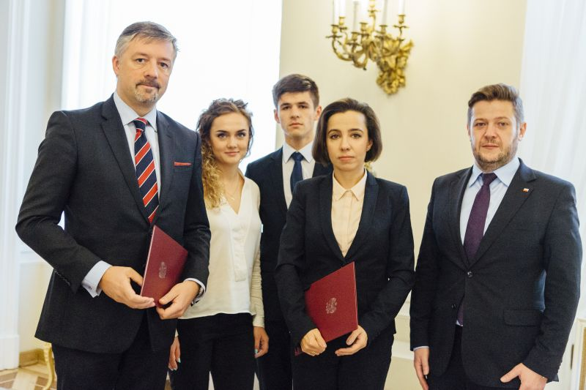
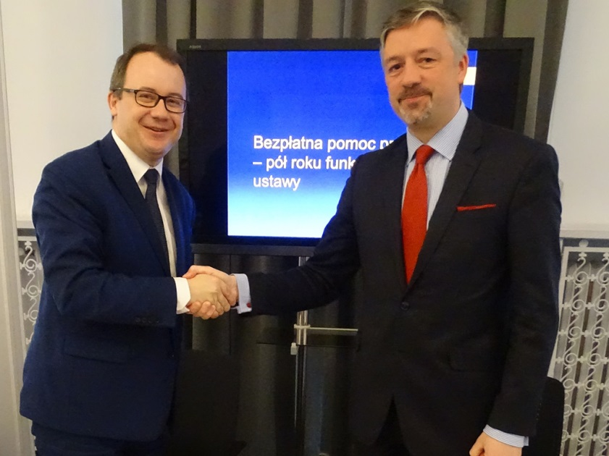
Osiągnięcia Fundacji Uniwersyteckich Poradni Prawnych
W październiku 2015 roku Fundacja podpisała porozumienie z Kancelarią Prezydenta Rzeczpospolitej Polskiej. Na podstawie Porozumienia - Biuro Interwencyjnej Pomocy Prawnej Kancelarii Prezydenta Rzeczypospolitej Polskiej deklaruje poparcie dla rozwoju studenckich poradni prawnych, jako formy kształcenia oraz pomocy osobom najuboższym.
W maju 2016 roku Fundacja odnowiła porozumienie o współpracy z Rzecznikiem Praw Obywatelskich. Porozumienie ma na celu zwiększenie dostępu każdej osoby do informacji o jej prawach, możliwości uzyskania niezbędnej pomocy w ich dochodzeniu oraz przysługujących środkach ochrony.

Slide 95
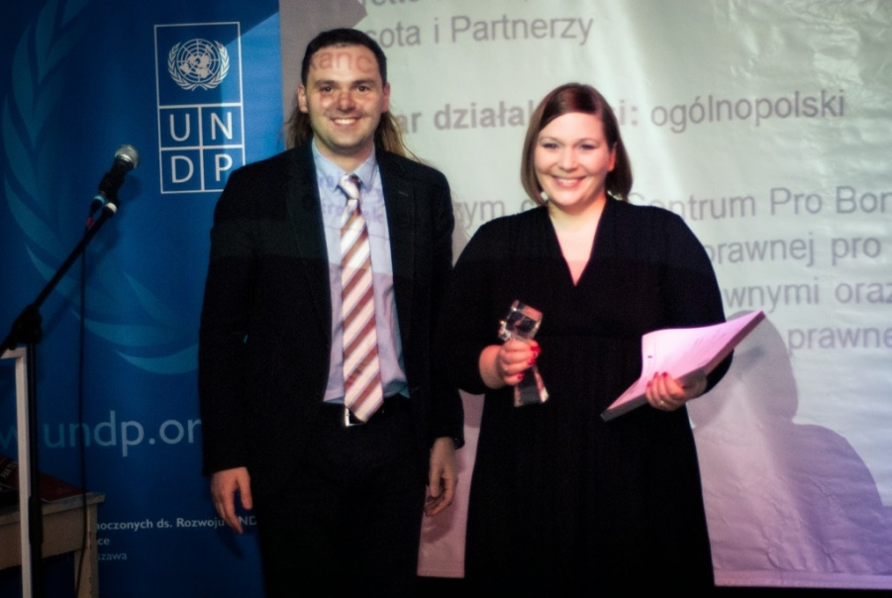
Osiągnięcia Fundacji Uniwersyteckich Poradni Prawnych
W 2013 roku Fundacja oraz prowadzone przez nią Centrum Pro Bono otrzymało nagrodę za najlepsze partnerstwo społeczne roku. Organizatorem Konkursu jest Program Narodów Zjednoczonych ds. Rozwoju, Biuro Projektowe w Polsce, partnerem konkursu jest Krajowy Ośrodek Europejskiego Funduszu Społecznego (KOEFS). Konkurs jest finansowany ze środków Europejskiego Funduszu Społecznego w ramach Programu Operacyjnego Kapitał Ludzki 2007-2013.

Slide 96
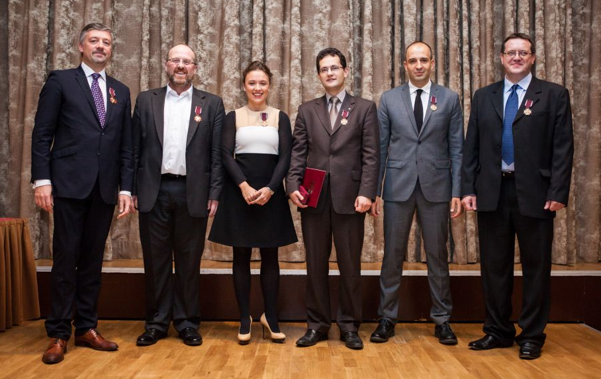
Osiągnięcia Fundacji Uniwersyteckich Poradni Prawnych
Z dumą informujemy, że na jesieni 2014 roku Prezydent Rzeczpospolitej Polskiej za zasługi dla rozwoju i budowy ruchu klinik prawa w Polsce odznaczył Filipa Czernickiego oraz Łukasza Bojarskiego Złotymi Krzyżami Zasługi, zaś dr Izabelę Kraśnicką, adw. Filipa Wejmana, Prof. Pawła Wilińskiego oraz Grzegorza Wiaderka - Brązowymi Krzyżami Zasługi.

Slide 97
Sponsorzy Fundacji Uniwersyteckich Poradni Prawnych
SPONSORZY INSTYTUCJONALNI
SPONSORZY

Slide 98
Zapraszamy do współpracy
Fundacja Uniwersyteckich Poradni Prawnych
ul. Szpitalna 5 lok. 5
00-031 Warszawa
tel.: (22) 828 91 28 w.143; fax: (22) 828 91 29
www.fupp.org.pl, zarzad@fupp.org.pl
Bank PEKAO S.A. II o/Warszawa nr: 87 1240 1024 1111 0000 0269 4777

